Slide 3
例1.12 一质点沿半径为R的圆周运动，其路程s随时间t 的变化规律为 ，式中b，c为大于零的常数，且 。求（1）质点的切向加速度和法向加速度。（2）经过多长时间，切向加速度等于法向加速度。
解：
（1）
（2）
解得

Slide 4
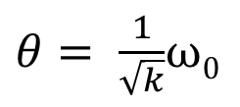
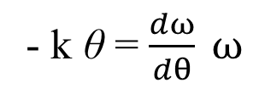

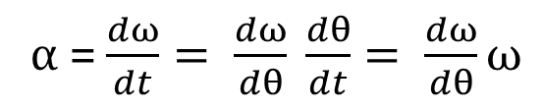
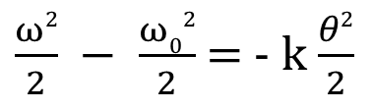
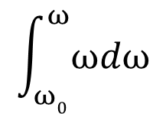
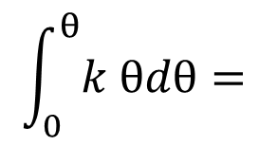
例1.13 一质点受阻力作用沿圆周作减速转动过程中，其角加速度与角位置θ成正比，比例系数为k（k > 0），且t = 0时，θ₀ = 0， ω = ω₀， （1）求角速度作为θ函数的表达式；（2）求最大角位移；
（1） α = - k θ
α = $\frac{dω}{dt}= \frac{dω}{dθ} \frac{dθ}{dt}= \frac{dω}{dθ}ω$
- k θ = $\frac{dω}{dθ} ω$
t = 0 时， θ₀ = 0， ω = ω₀
-
$$\int_{0}^{θ}{k θdθ= }$$
$$\int_{ω0}^{ω}{ωdω}$$
$\frac{ω2}{2} − \frac{ω02}{2}$= - k $\frac{θ2}{2}$
ω= $\sqrt{ω02−kθ2}$
(2) 当ω=0时，角位移最大：
$θ= \frac{1}{\sqrt{k}}$ω₀

Slide 5
运动的叠加原理
运动的可叠加性是运动的一个重要特性。
当物体同时参与两个或多个运动时，其总的运动乃是各个独立运动的叠加，这个结论称为运动叠加原理或运动的独立性原理。
因此，对任意曲线运动的研究我们都可以视为直线运动的研究。

Slide 6
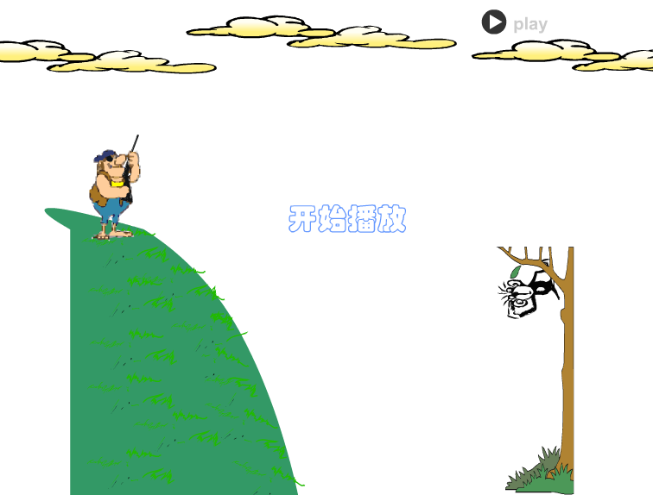
枪打落地猴

Slide 7
求斜抛运动的轨迹方程和最大射程
已知 时

Slide 8
消去方程中的参数 得轨迹
求最大射程
实际路径
真空中路径
由于空气阻力，实际射程小于最大射程.
最大射程

Slide 9
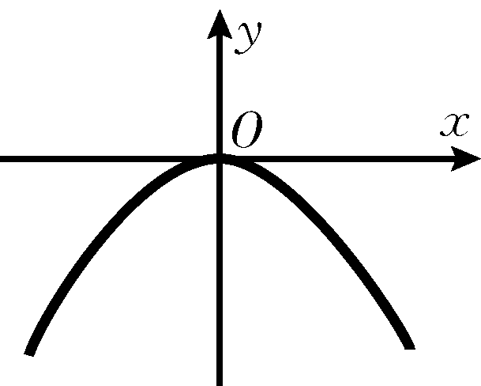
例1.4 已知一质点的运动方程为r＝3ti－ 4t² j，式中r以m计，t以s计，求质点运动的轨道、速度、加速度.
解 将运动方程写成分量式
x = 3t ，y = -4t²
消去参变量t，得轨道方程： 4x² ＋9y＝0，这是顶点在原点的抛物线.见图1.15.
由速度定义得
图1.15

Slide 10
其模为 ，与x轴的夹角
由加速度的定义得
即加速度的方向沿y轴负方向，大小为

Slide 11
例1.5 一质点沿半径为1 m的圆周运动，它通过的弧长s按s＝t＋2 的规律变化.问它在2 s末的速率、切向加速度、法向加速度各是多少？
解 由速率定义，有
将t＝2代入，得2 s末的速率为
由切向加速度的定义，得

Slide 12
例1.6 一飞轮半径为2 m，其角量运动方程为 θ＝2＋3t－4 (SI)，求距轴心1 m处的点在2 s末的速率和切向加速度.
解：因为
将t＝2 代入，得
在距轴心1m处的速率为 ＝Rω＝－45 m/s
切向加速度为

Slide 13
例1.7 一质点沿x轴运动，其加速度 ，式中k为正常数，设t=0时，x=0， （1）求 和x作为t的函数的表示式；（2）求 作为x函数的表示式。
解 (1)因为
分离变量得
因为t＝0时， ， 所以 .代入，并整理得

Slide 14
再由 ，将 的表示式代入，并取积分
因为t＝0时，x＝0，所以 ＝0.于是

Slide 15
(2)因为
所以有
分离变量，并取积分
因为x＝0时， ，所以 代入，并整理得

Slide 16
§ 相对运动
运动的绝对性和描述运动的相对性
只有相对确定的参考系才能具体描述物体的运动，选择的参考系不同，对同一物体运动的描述不相同。
一个参考系中的描述
变换
另一个参考系中的描述
绝对运动：定义了静止参考系后，对于一个处于运动参考系中的物体，它相对于静止参考系的运动。
牵引运动：运动参考系相对于静止参考系的运动。
相对运动：物体相对于运动参考系的运动

Slide 17
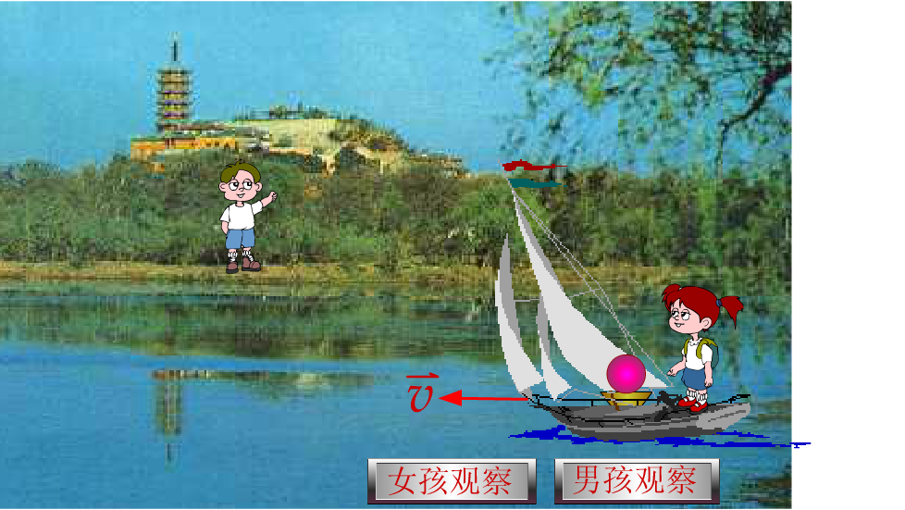
参照物的选择

Slide 18
y
S
r: 绝对位矢；r₀：牵引位矢；r’: 相对位矢
S
P
O
x
y
S
P
v : 绝对速度；v₀: 牵引速度；v’ : 相对速度
r₀
r
O
x
a: 绝对加速度；a₀：牵引加速度；a’：相对加速度

Slide 19
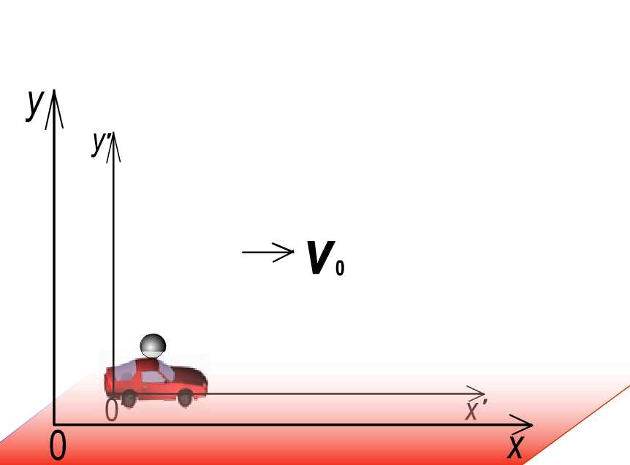

Slide 20

O
x
y

Slide 22
例:河水自西向东流动，速度为 。一轮船在水中航行，船相对于河水的航向为北偏西 ，相对于河水的航速为 。此时风向为由东向西，风速为 。求在船上观察到的烟囱冒出的烟缕的飘向（设烟离开烟囱后很快就获得与风相同的速度）
北 y
解析法：
建立如图所示坐标系，
由题意可知
x东

Slide 23
北 y
x东
根据相对速度公式，

Slide 24
北 y
-10
x东
-17.3

Slide 25
一船以速度 在静水湖中 匀速直线航行，一乘客以初速 在船中竖直向上抛出一石子，则站在岸上的观察者看石子的运动轨迹是 ，其轨迹方程是
。
抛物线

Slide 26
例1.15 一观察者A坐在平板车上，车以10 m/s的速率沿水平轨道前进。他以与车前进的反方向呈 60°角向上斜抛出一石块，此时站在地面上的观察者B看到石块沿铅垂线向上运动。求石块上升的高度。
y
解：
按题意作矢量图
y´
x´
x

Slide 27
作业
1.10、1.12、1.13、1.14
质点运动学-2

